Slide 1
DTO(Data Transfer Object)
=> 데이터 오브젝트로 변환하는 객체
=> 중요한 것은 주체가 누구인가!
class PersonDTO{
private String name;
private int age;
public void setName(String name){
this.name = name;
}
public String getName(){
return this.name;
}
public void setAge(int age){
this.age = age;
}
public int getAge(){
return this.age;
}
}
VO(Value Object)
=> 값 오브젝트 : 값을 위해 쓰는 것
Java는 값 타입을 표현하기 위해 불변의 클래스를
만들어서 사용한다.
=> 불변의 클래스 : readOnly의 특징을 가진다
(Ex: String, Integer, Color 클래스 등)
이런 클래스 중간에 값을 바꿀 수 없고 새로 만들어야 한다.
그러면 DTO와 VO랑 용도는?
-> 목적은 DTO 와 VO도 직접적으로 데이터를
넣어주기 보다는 데이터를 getter를 통해 사용을 한다.
DTO는 불변의 클래스 성격과는 멀다. 인스턴스 개념
=> 일반적인 DTO는 로직을 가지고 있지 않다.
순수한 데이터 객체이며 속성과 그 속성에 접근하기
위한 getter,setter 메소드만 가진 클래스를 말한다.
(to String(), equlas(), 등의 Object 클래스 메소드를
작성 할 수 있음)
VO는 리터럴 값 개념

Slide 2
Singleton
-> 하나의 프로그램 내에서 하나의 인스턴스만을 사용해야 하는 상황에 주로 사용
(어플리케이션 전체 영역에서 하나의 클래스의 단 하나의 인스턴스를 생성하는 것!)
-> 환경설정 관리 클래스나, 커넥션 풀과 같이 Pool 형태로 관리되는 클래스로 주로 공통 클래스에 사용되는
것이 일반적
Why?
-> 사용자 정보를 처음에만 로딩해주는 클래스가 있다고 가정을 하자.
매번 인스턴스를 생성하는 것은 자원 낭비 또는 인스턴스가 꼬이는 일이 발생할 수도 있다.
구현?
-> 생성자를 private로 생성 다른 외부 클래스에서 싱글톤 클래스를 new로 구성하지 못하게 하는 부분
private static A INSTACE = null;
-> 생성자를 private로 선언하여 new 키워드 사용하지 못 쓰게
private A(){
logger.debug("확인");
}
public static A getInstance() throws Exception {
if(INSTANCE == null)
INSTANCE = new A();
return INSTACE
}
싱글톤 클래스의 인스턴스를 타 클래스에서
사용하기 위해서는 getInstance()를 호출해야 한다.

Slide 3
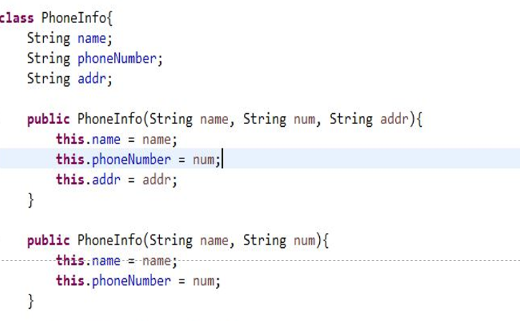
1. Overloading(오버로딩)
=>같은 클래스 내에서 같은 이름의 메소드를 사용하겠다.
=> 오버로딩 사용할 시 조건
1. 매개변수 타입이 달라야 된다.
2. 매개변수 개수가 달라야 한다.
둘 중에 하나만 만족하면 된다.

Slide 4
프로그래밍에서 의미 : 부모 Class에서 정희만 메소드를 자식 Class에서 변경하겠다.
상위 클래스가 가지고 있는 멤버 변수가 하위 클래스로 상속되는 것처럼 상위 클래스가 가지고 있는 메소드도 하위 클래스로 상속되어 하위 클래스에서 사용할 수 있음
하지만, 하위 클래스에서 메소드를 재정의 하여 사용할 수 있다.
상속 관계에 있는 클래스 간에 같은 이름의 메소드를 정의하는 기술이 오버라이딩
Static 메소드 오버라이딩을 허용하지를 않는다.

